Slide 1
Flexbox nima?
Flexbox — bu CSS'dagi layout modeli bo'lib, bir o'q bo'ylab joylashishni osonlashtiradi. Flexbox asosiy va qatorga nisbatan avtomatik joylashishni ta'minlaydi.
asosiy o’q
cross o’q

Slide 2

Flex konteyner va flex elementlar
Flex container— ichida joylashgan elementlarni boshqaruvchi asosiy element. Flex elementlar esa konteynerdagi har bir individual elementdir.
flex container
flex item

Slide 3
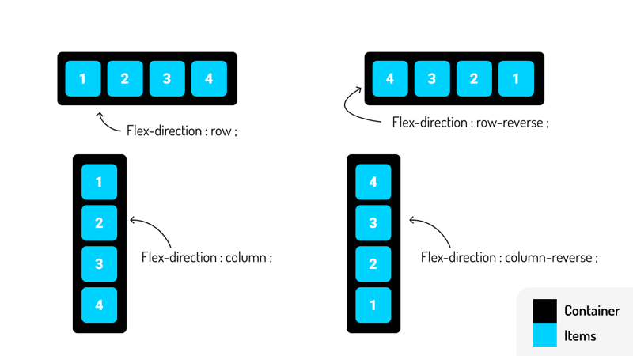
Flex-direction
flex-direction: qator (row), ustun (column), va ularning teskari tartiblarini belgilaydi. Bu elementlar joylashuv o'qini tanlashda ishlatiladi.

Slide 4
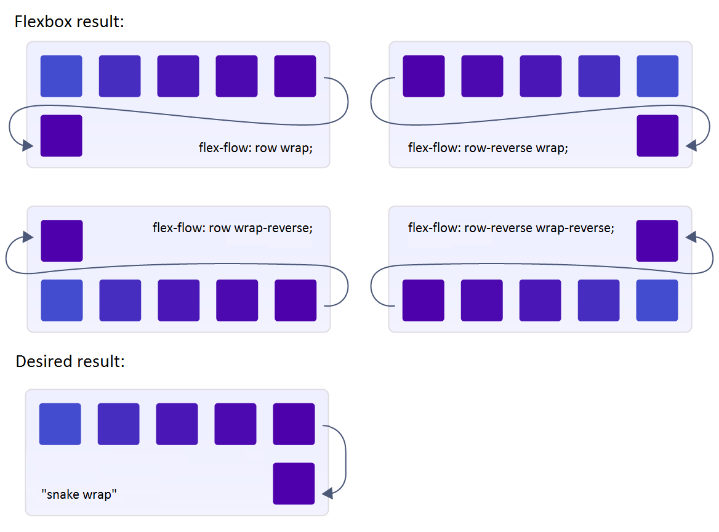
Flex-wrap
flex-wrap: elementlarni bir qatorda siqilishidan saqlaydi yoki yangi qatorga o‘tishga ruxsat beradi. wrap yoki nowrap qiymatlarini oladi.

Slide 5
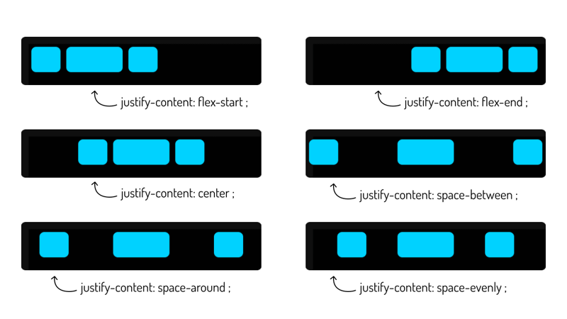
Justify-content
justify-content: elementlarni asosiy o‘q bo‘ylab joylashtiradi. Misollar: flex-start, flex-end, center, space-between, space-around.

Slide 6
Align-items
align-items: elementlarni konteyner ichida vertikal joylash. Misollar: flex-start, flex-end, center, baseline, stretch.

Slide 7
Align-content
align-content: elementlar o‘q bo‘ylab to‘lib ketganda, joylashuvini aniqlaydi. Misollar: flex-start, flex-end, center, space-between, space-around.

Slide 8
Flex-grow
flex-grow: element kengayish imkonini beradi. Qiymati oshgani sayin, elementning o'lchami konteynerga nisbatan kattalashadi.

Slide 9
Flex-shrink
flex-shrink: element qisqarish imkonini beradi. Qiymati oshgani sayin, elementni kichraytirish darajasi yuqoriroq bo‘ladi.

Slide 10
Flex-basis
flex-basis: elementning boshlang‘ich kengligi yoki balandligini belgilaydi. Misol: flex-basis: 200px.

Slide 11
Order
order: flex elementlarni har xil tartibda joylashtirish uchun ishlatiladi. Qiymati kichikroq elementlar birinchi joylashadi.

Slide 12
Align-self
align-self: elementni konteyner ichida vertikal joylashni alohida boshqaradi. Bu align-items'ga qaraganda individual nazorat beradi.

Slide 13
Flexbox Layout qo‘llanilishi
Flexboxni real loyihalarda ishlatish: menyu barlar, kartalar gridlari va responsive layoutlarda qo'llaniladi.

Slide 14
Flexbox vs. Grid
Qachon Flexbox, qachon Grid'dan foydalanish: Flexbox bir o'q bo'ylab joylash uchun qulay, Grid esa ikki o'q bo'ylab moslashuvchan layoutlar uchun afzal.

Slide 15
Mashqlar va amaliyot
Flexboxni amalda mustahkamlash uchun: asosiy flex property'lar bilan tajriba o'tkazing va oddiy layoutlarni yarating.

